Slide 1
BASE DE DATOS II
FREDDY MACHACA MAMANI

Slide 2
01
PARTE TEORICA

Slide 3

PROCEDURE MYSQL
Los procedimientos almacenados MySQL, también conocidos como Stored Procedure, se presentan como conjuntos de instrucciones escritas en el lenguaje SQL. Su objetivo es realizar una tarea determinada, desde operaciones sencillas hasta tareas muy complejas. Los procedimientos almacenados MySQL contienen una o más instrucciones SQL además de un procesamiento manipulador o lógico.

Slide 4
FUNCTION MYSQL
Las funciones almacenadas de MySQL nos permiten procesar y manipular datos de forma procedural de un modo muy eficiente. Podrás usarlas en las sentencias SQL independientemente del lenguaje de programación del servidor sobre el que se ejecuten las consultas.

Slide 5
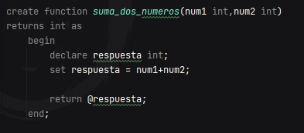
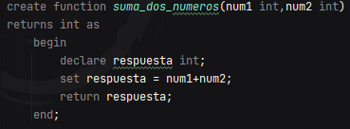
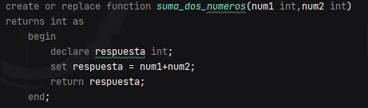
FUNCTION STRUCTURE
CREAR FUNCIÓN
MODIFICAR FUNCIÓN
ELIMINAR FUNCIÓN

Slide 6
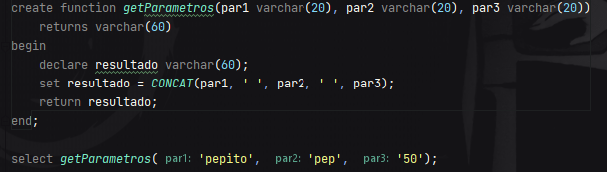
CONCAT
La función CONCAT() suma dos o más expresiones juntas.

Slide 7
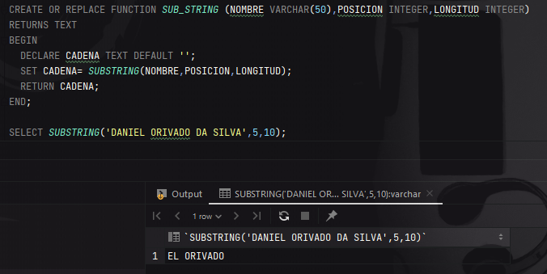
SUBSTRING
La función SUBSTRING() extrae una subcadena de una cadena (comenzando en cualquier posición).

Slide 8
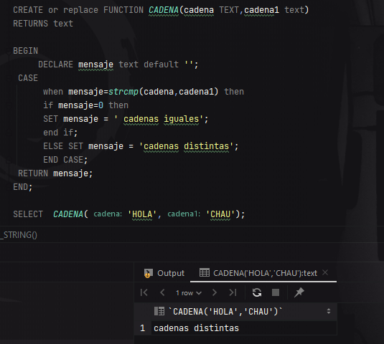
STRCMP
La función STRCMP() compara dos cadenas.

Slide 9
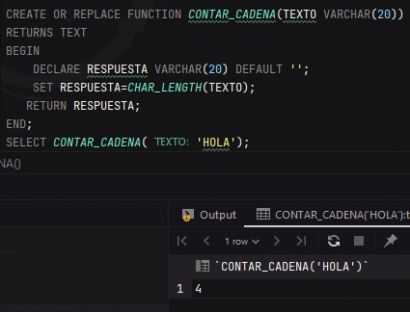
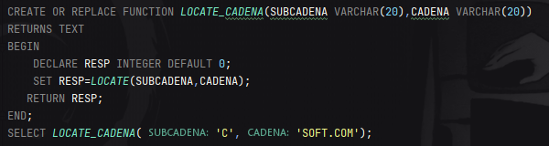
CHAR LENGHT - LOCATE
La función CHAR_LENGTH() devuelve la longitud de una cadena (en caracteres).
La función LOCATE() devuelve la posición de la primera aparición de una subcadena en una cadena.

Slide 10

FUNCIONES DE AGREGACION Y FUNCIONES POR EL USUARIOS
Las funciones de agregación en SQL nos permiten efectuar operaciones sobre un conjunto de resultados, pero devolviendo un único valor agregado para todos ellos. Es decir, nos permiten obtener medias, máximos, sobre un conjunto de valores. Funciones creados por el BDA se utiliza para definir una función de tabla, fila o escalar de SQL definida por el usuario. Una función escalar devuelve un solo valor cada vez que se invoca y en general es válida cuando una expresión SQL es válida.

Slide 11
PARAMETRO DE ENTRADA “IN” PARAMETRO DE SALIDA “OUT” PARAMETRO DE SALIDA Y ENTRADA “INOUT”
PARAMETROS
Es el tipo de procedimiento por default, el procedimiento utiliza parámetros que pasan el argumento por valor hacia dentro del mismo.
El valor del parámetro se regresa hacia afuera de este para utilizarse ya sea en una variable u otra consulta.
Los parámetros definidos funcionan en ambas direcciones.

Slide 12
02
PARTE PRACTICA

Slide 13
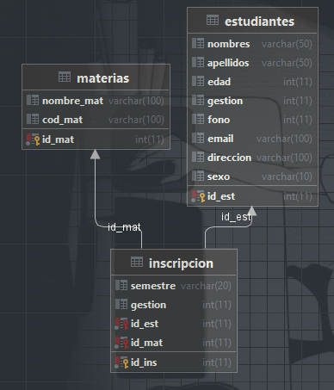
02
MODELO E-R

Slide 14
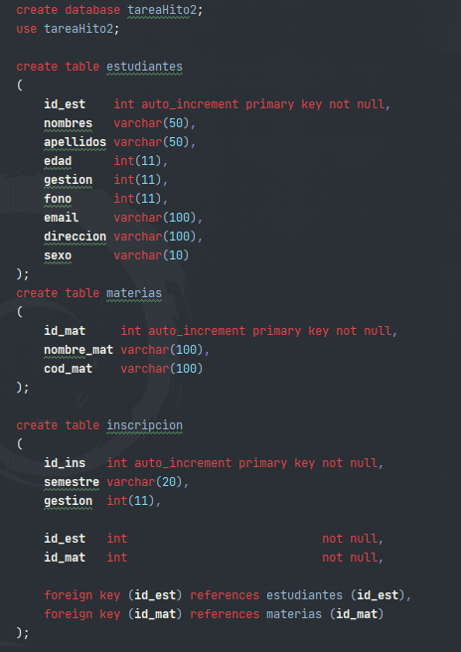
02
CODIGO SQL

Slide 15
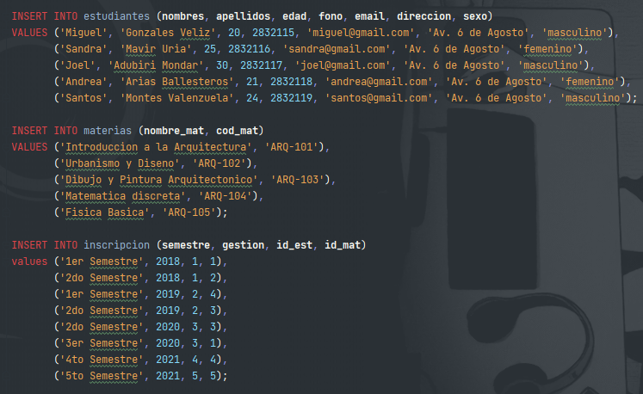
02
REGISTROS
ESTUDIANTES
MATERIA
INSCRIPCION

Slide 16
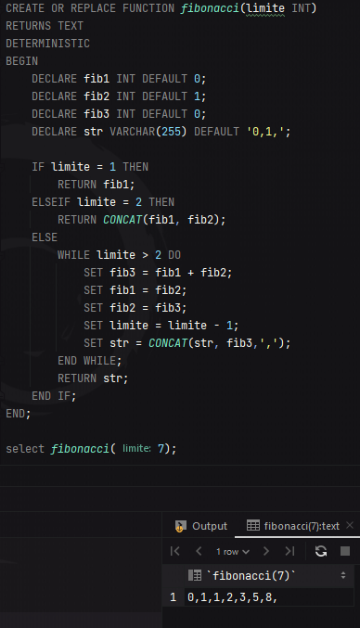
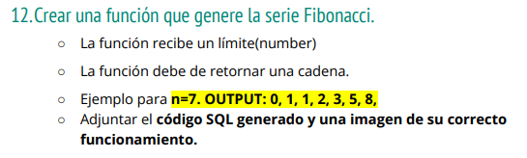
02

Slide 17
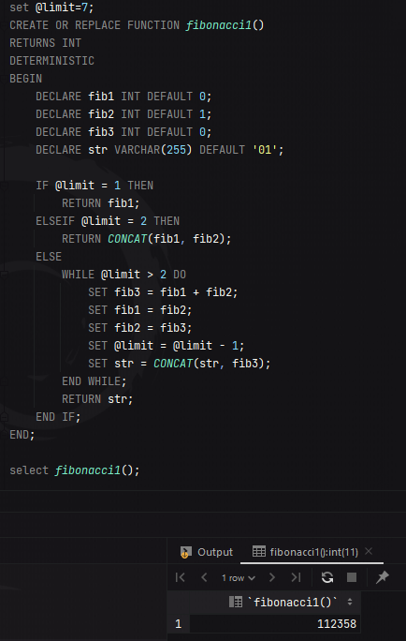
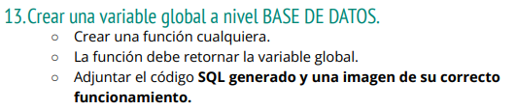
02

Slide 18
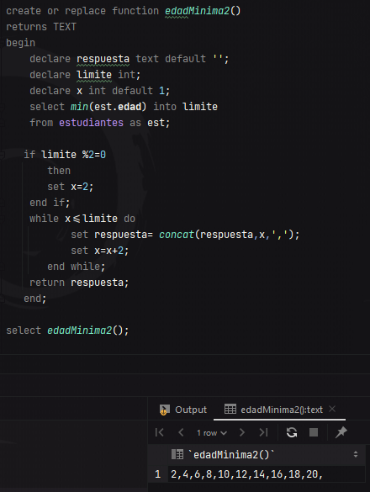
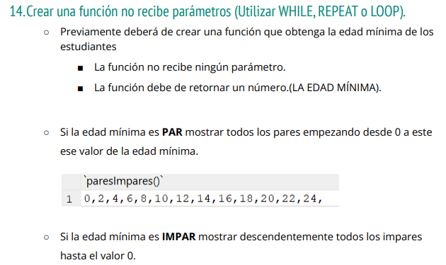
02

Slide 19
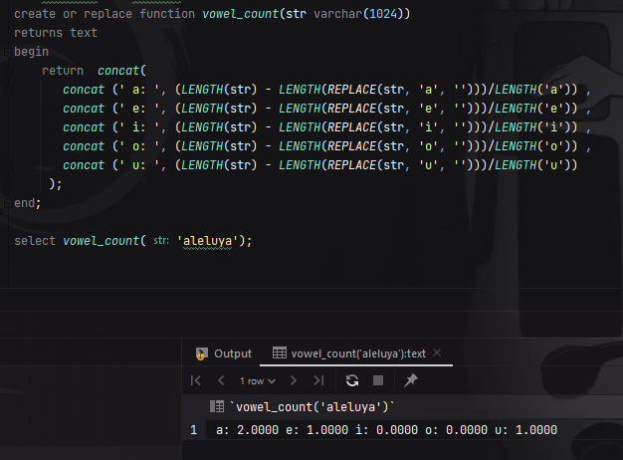
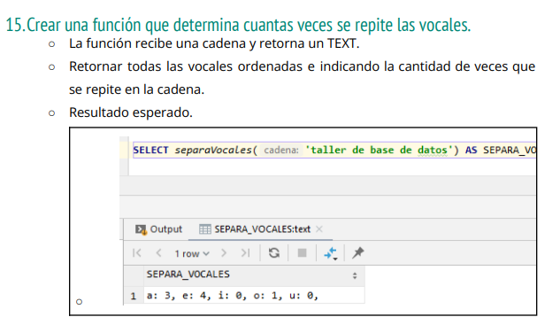
02

Slide 20
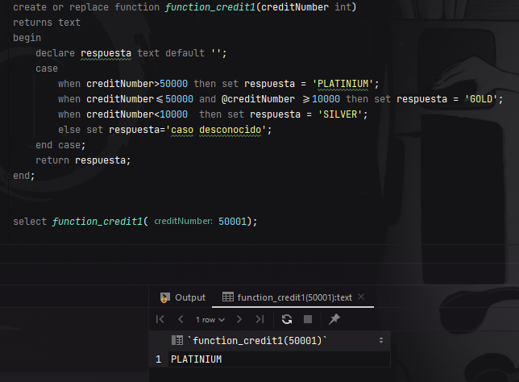
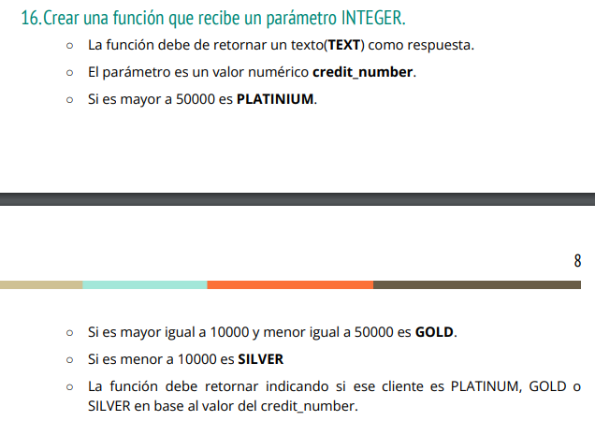
02

Slide 21
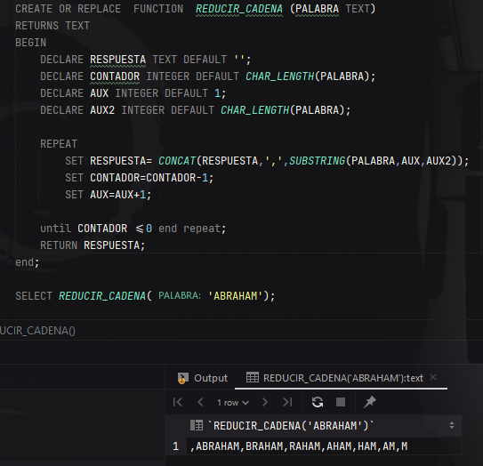
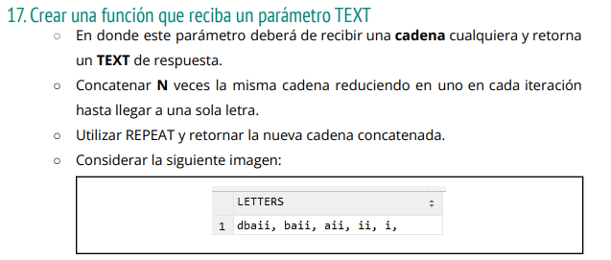
02

